Slide 1
CONSIGLI PER UNA PRESENTAZIONE ORALE
VINCENTE
Segue un esempio inventato …
Utilizzando Power Point (o simili)
ioProgetto

Slide 2
PRIMA DIAPOSITIVA
ioProgetto
dati personali,
titolo del lavoro,
immagine significativa che si vuole commentare,
domanda di ricerca evidenziata

Slide 3
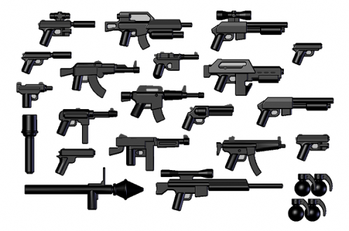
Le armi negli armadi
Esempio:
LA di Gianni Colt, PT3 A
Docente: Billy The Kid
ioProgetto
Vi sono troppe armi che circolano liberamente in Svizzera?
Proibendo il possesso delle armi, si potrebbero evitare delle stragi?

Slide 4
Seconda diapositiva
ioProgetto
I capitoli del LA (indice)
Messa in evidenza della scelta dei capitoli che saranno oggetto della presentazione orale

Slide 5
Capitoli del lavoro (inidce) + messa in evidenza dei capitoli oggetto della presentazione orale
Esempio:
Indice della ricerca
Motivazione personale
Notizie dalla stampa: alcuni casi significativi
Dati sul possesso di armi in Svizzera
Opinione della polizia
Opinione dei vari partiti politici
Confronto internazionale
Intervista ad un ispettore di polizia
Opinione personale / risposta ai quesiti iniziali
Conclusioni
ioProgetto

Slide 6
DiaPOSITIVE 3 + 4 + 5 + 6 come da scelta indicata precedentemente
ioProgetto

Slide 7
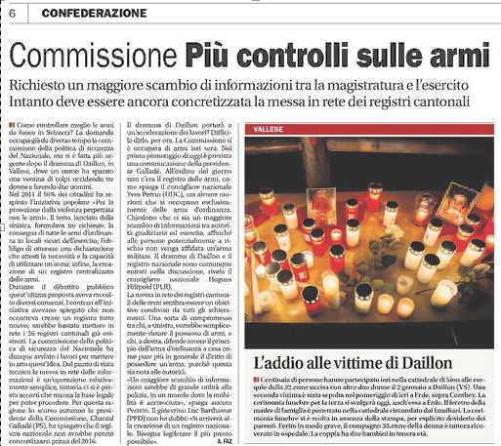
Dia 3: casi significativi
Notizie raccolte : presentazione, reazioni, commento personale, ecc.
ioProgetto

Slide 8
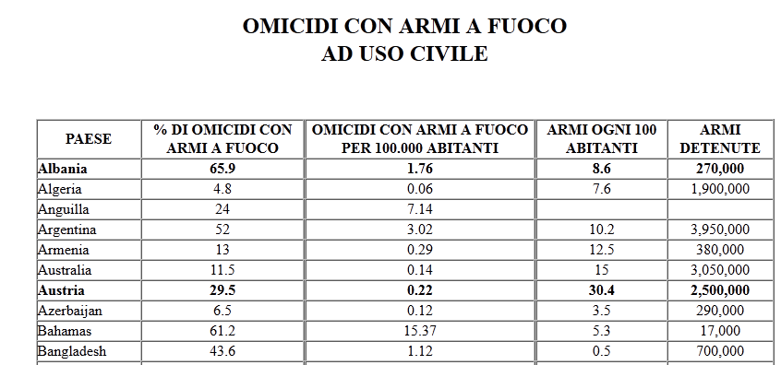
Dia 4: dati sul possesso di armi in Svizzera
Presentazione dei dati statistici trovati e commento
ioProgetto

Slide 9
Dia 5: opinione della polizia
Breve riassunto della presa di posizione della polizia e commento
ioProgetto

Slide 10
Dia 6 : opinione dei vari partiti politici
Presentazione delle differenti opinioni
ioProgetto

Slide 11
Ultima diapositiva: le conclusioni
Risposta personale alla domanda iniziale
Commento finale al lavoro
Autovalutazione
Punti di forza/ debolezza del lavoro
…
ioProgetto

